Slide 1
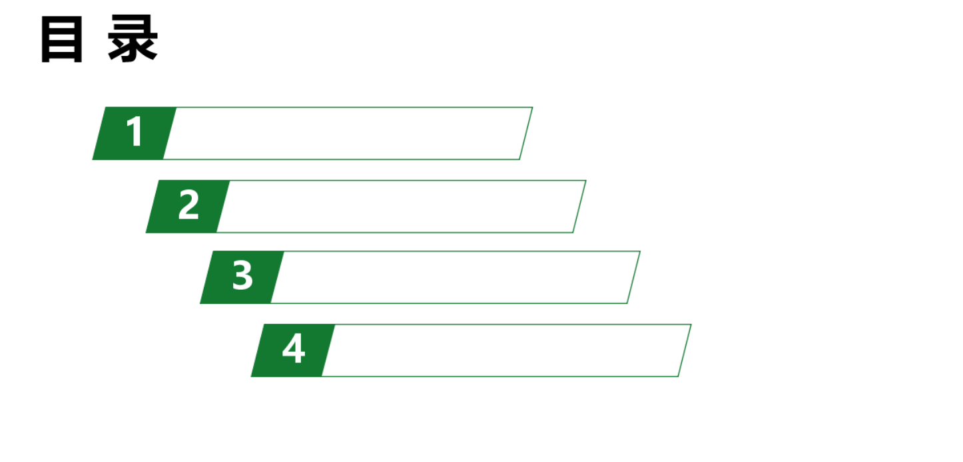
ScrollSearch整体流程分析
Query阶段查询实现
各类文档收集器实现
Fetch与Dfs阶段实现

Slide 2
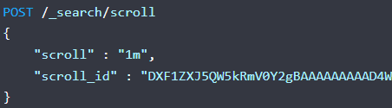
ES的查询实现：ScrollSearch
Coodinator
DataNode
解析请求
发送Query请求
构建查询上下文
设置查询上下文过期时间
执行QueryPhase
返回查询结果
构造scrollId
执行FetchPhase
发送Fetch请求
解析请求
解析scrollId
发送Query请求
根据Id获取查询上下文
执行QueryPhase
返回查询结果
复用scrollId
执行FetchPhase
发送Fetch请求
更新查询上下文过期时间

Slide 3




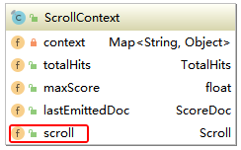
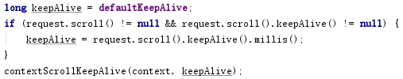
ES的查询实现：Scroll&Slice初始化
RestSearchAction::parseSearchRequest
--- 解析请求并创建scroll与sliceBuilder
SearchSourceBuilder::parseXContent
SliceBuilder::fromXContext
Coordinator
构建scroll, 解析scrollContext保存时间
RPC
构建SearchRequest其余部分，发送查询请求
SearchService::executeQueryPhase::createAndPutContext
--- 构建查询上下文
为SearchContext注入ScrollContext与SliceBuilder
DataNode
设置SearchContext的keepAlive时间为scroll::keepAlive

Slide 4
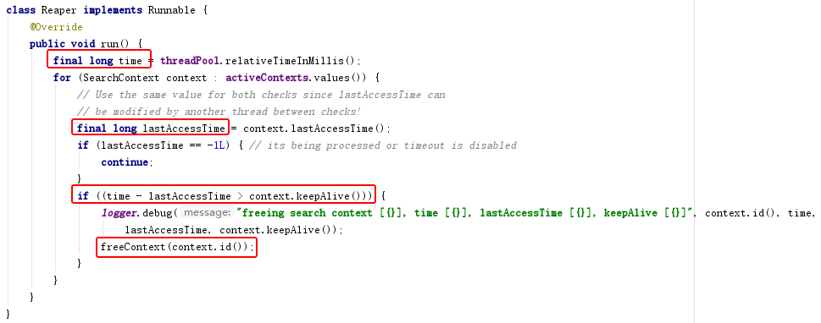
ES的查询实现：Scroll&Slice初始化
SearchService::executeQueryPhase::createAndPutContext
--- 构建查询上下文
保存SearchContext
DataNode
执行查询并返回结果
SearchService::Reaper
--- 定期清理过期SearchContext
注册Reaper
清理过期SearchContext

Slide 5
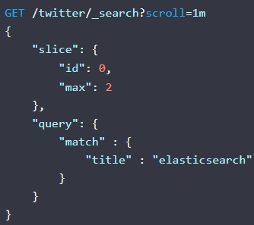
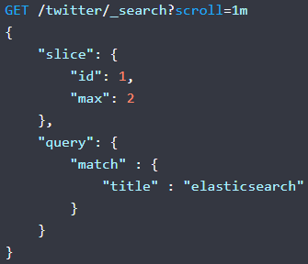
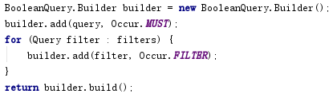
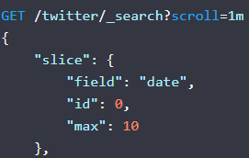
ES的查询实现：SliceBuilder
SearchService::executeQueryPhase::createContext
--- 执行searchContext初始化工作
QueryPhase::preProcess
SearchContext::preProcess::buildFilterQuery
+
--- 添加各类查询前的filter，包括sliceFilter
由SliceBuilder创建sliceFilter
slice_0和slice_1分别分配给分片1和分片2；若max=4，则0和2分配给分片1，1和3分配给分片2；分片内部使用 floorMod(hashCode(doc._id), numSlicesInShard)确定文档所属的slice
在原有query查询基础上添加filter
也可指定field作为文档划分字段，默认使用_id字段

Slide 6
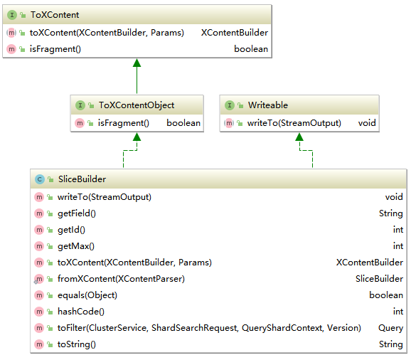

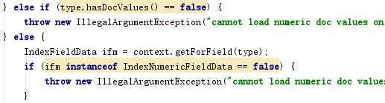
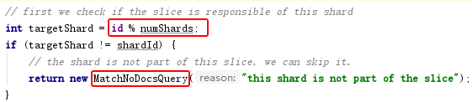
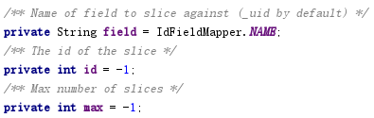
ES的查询实现：SliceFilter
SliceBuilder::toFilter
--- 构造query，决定当前slice是否属于该分片，以及该分片的文档是否需要继续切分
默认使用_id作为文档划分字段，_uid与_id作用相同
指定的field必须要开启docValue且为数值字段
若sliceMax == numShards；使用sliceId % numShards计算当前slice对应的分片Id，与当前分片Id对比，相同使用MatchAllDocsQuery，不同使用MatchNoDocsQuery

Slide 7
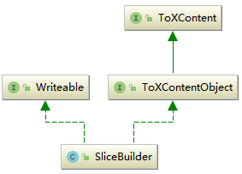
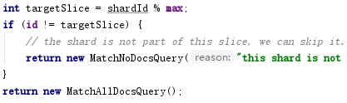



ES的查询实现：SliceFilter
SliceBuilder::toFilter
--- 对于numShard>sliceMax与sliceMax>numShards，处理方式与numShards==sliceMax不同
若numShard>sliceMax，使用shardId % max == sliceId判断slice是否对应当前分片，一个slice可对应多个分片
slice
0
1
max=2
若sliceMax>numShards，使用sliceId% numShards==shardId判断slice是否对应当前分片，一个分片可对应多个slice
shard
0
1
2
计算每个shard对应的slice个数
slice
0
1
2
max=3
若该分片只对应一个slice，
使用MatchAllDocsQuery
shard
0
1
numShards=2

Slide 8


ES的查询实现：SliceFilter
SliceBuilder::toFilter
--- sliceMax>numShards
--- 当前分片对应了多个slice的情况
slice
0
1
2
max=3
重新计算新的sliceId（连续数字），shardSlice
shard
0
1
numShards=2
使用TermsSliceQuery或DocValuesSliceQuery完成文档划分
shard
Slice
0
1
field为_id或_uid使用TermsSliceQuery
field为数值型，且开启了DocValue，使用DocValuesSliceQuery
slice
0
2

Slide 9
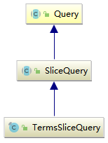

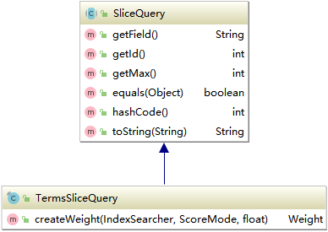
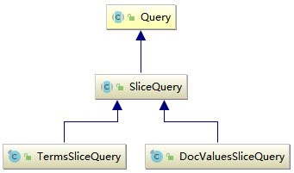


ES的查询实现：TermsSliceQuery
TermsSliceQuery::createWeight
--- 创建用于文档打分和过滤的Weight
--- Weight可用于遍历所有文档，并标记需要跳过的文档
获取当前segment指定field的所有terms
遍历所有terms
计算当前term的hashCode
使用floorMod(hashCode, numSlicesInShard)==sliceId判断该term包含的所有文档是否属于当前slice
若属于，将term对应的所有文档Id（postingList）加入DocIdSetBuilder中，用于构建DocIdSet
创建包含属于当前slice的文档的DocIdSet，作为一个filter，供之后的文档查询使用

Slide 10
ES的查询实现：TermsSliceQuery
TermsSliceQuery::createWeight
--- 创建用于文档打分和过滤的Weight
--- Weight可用于遍历所有文档，并标记需要跳过的文档
遍历所有terms
hash(term) % max == id?
Y
将posting加入DocIdSetBuilder，
构建DocIdSet，作为文档filter
获取当前segment指定field的所有terms
engin
good
high
index
inform
lucen
pass
perform
plain
retriev
search
text
0
1
47
遍历所有terms
1
1
10
0
1
12
docId freq offset
计算当前term的hashCode
0
1
41
2
1
32
1
1
18
使用floorMod(hashCode, numSlicesInShard)==sliceId判断该term包含的所有文档是否属于当前slice
0
1
0
1
1
0
2
1
21
2
1
11
0
1
17
若属于，将term对应的所有文档Id（postingList）加入DocIdSetBuilder中，用于构建DocIdSet
2
1
0
1
1
30
0
1
34
创建包含属于当前slice的文档的DocIdSet，作为一个filter，供之后的文档查询使用
0
1
29
2
1
6
Terms
Postings

Slide 11

ES的查询实现：DocValuesSliceQuery
DocValuesSliceQuery::createWeight
--- 创建用于文档打分和过滤的Weight
--- Weight可用于遍历所有文档，并标记需要跳过的文档
获取当前field的SortedNumericDocValues
docId
0
1
2
3
4
获取当前segment的所有文档Iterator，用于遍历
遍历所有文档
获取当前文档在当前field的DocValue
v1
v1
v1
v1
v1
遍历DocValue的所有值（若有多个值）
v2
v2
v2
v2
计算当前值的bit mixing值，hash(value)，使值得分布更均匀，降低哈希冲突
docValue
v3
v3
v3
使用floorMod(hash(value), numSlicesInShard)==sliceId判断该文档是否属于当前slice
v4
v4
若当前文档在当前field无DocValue，将文档归于slice_0
将以上操作封装为Iterator，作为一个filter，供之后的文档查询使用
v5
遍历所有文档，
遍历文档docValue
hash(value) % max == id?
Y
将该文档加入Iterator，作为filter

Slide 12

ES的查询实现：Scroll&Slice初始化
SearchService::executeQueryPhase
--- 执行scrollSearch首次Query查询
DataNode
SearchService::executeFetchPhase
--- 执行scrollSearch首次Fetch查询
searchContexId与requestId为同一个Id，均被编码至scrollId中
FetchSearchPhase::innerRun
--- 构造scrollId并执行首次Fetch查询，取回文档
构造scrollId
TransportSearchHelper::buildScrollId
写入searchType，根据query阶段发送请求的数量决定
写入query阶段返回结果的数量(有响应的主分片个数)
Coordinator
依次写入各个分片请求的requestId(有响应的请求)
依次写入各个分片所在节点的Id和cluster alias（若有值）
对写入的数据应用Base64编码，得到scrollId

Slide 13

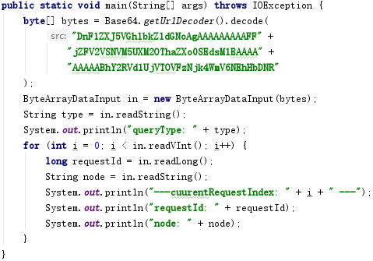
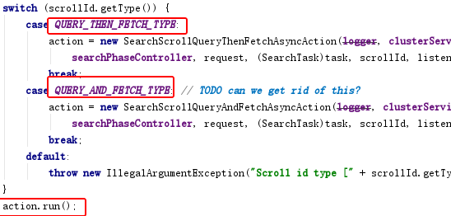

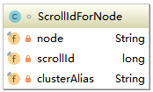
ES的查询实现：ScrollSearch
RestSearchScrollAction
--- 解析并向其他节点发送scroll查询请求
解析获取scrollId和scroll参数（rest或XContext）
NodeClient调用TransportSearchScrollAction
TransportSearchScrollAction::execute
解析scrollId
Coordinator
根据type执行不同的Action
SearchTransportService::sendExecuteScrollQuery

Slide 14
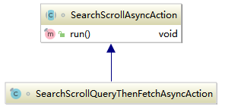

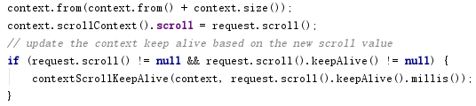
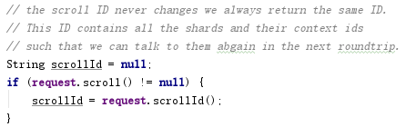
ES的查询实现：ScrollSearch
SearchService::executeQueryPhase
--- 执行scrollSearch
根据scrollId找到对应的SearchContext
禁用SearchContext的timeOut，防止查询阶段被回收
更新from参数与keepAlive
DataNode
返回相同的scrollId
执行QueryPhase::execute, QueryThenFetch获取查询结果
SearchContext清理时间延后
返回query结果
SearchScrollQueryThenFetchAsyncAction::moveToNextPhase
Coordinator
SearchTransportService::sendExecuteFetchScroll
DataNode
SearchService::executeFetchPhase 执行fetch阶段查询，取回文档

Slide 15
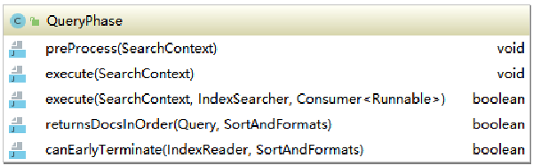


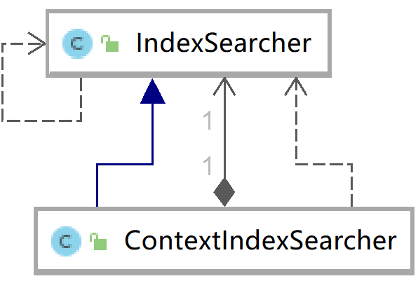
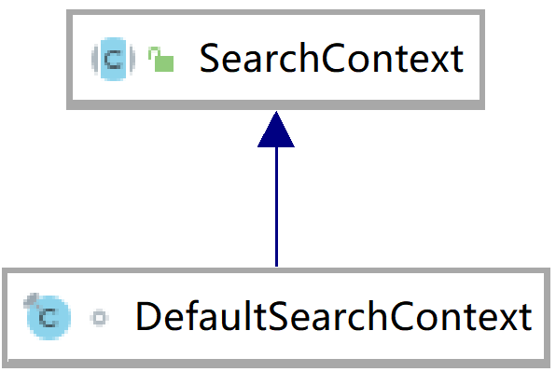



ES的查询实现：Lucene层面
RPC

Slide 16
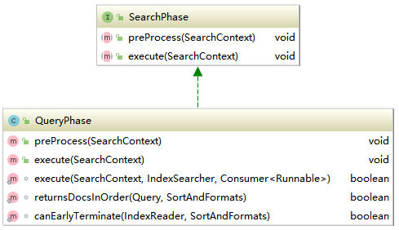
ES的查询实现：Lucene层面
QueryPhase::static execute
处理scrollContext（若有）
添加earlyTerminationCollector
添加filteredCollector
添加additionalCollector (aggregations)
添加minScoreCollector
添加cancellableCollector
添加topDocsCollector
合并所有collector为queryCollector
Lucene::IndexSearcher::search(SearchContext::query, queryCollector)
依次调用所有collector的postProcess，更新searchResult

Slide 17










Lucene查询基本结构
IndexSearcher::search
--- 根据Query和Collector采集文档TopDocs
根据Query和Collector.scoreMode构造Weight，用于维护文档打分上下文
ScoreMode用于控制匹配文档遍历行为和打分行为
COMPLETE: 遍历所有匹配文档，包含评分
COMPLETE_NO_SCORES: 遍历所有匹配文档，不包含评分
TOP_SCORES: 遍历所有超过评分阈值的匹配文档，包含评分
由IndexSearcher提供Segment查询上下文LeafReaderContext[]
遍历每个Segment, LeafReaderContext[]
由Collector构造当前分片的文档采集器LeafCollector
由Weight构造当前分片的BulkScorer, 用于按规则遍历匹配文档
由当前分片的LeafReader构造未删除文档的标记Bits
由Query获得的匹配文档包括了已删除文档，需要使用Bits过滤
由BulkScorer获得文档打分工具Scorer，注入给LeafCollector
BulkScorer遍历所有匹配文档，根据Bits过滤已删除文档
LeafCollector::collect(docId)
获取当前文档评分
根据具体实现决定是否采集当前文档

Slide 18
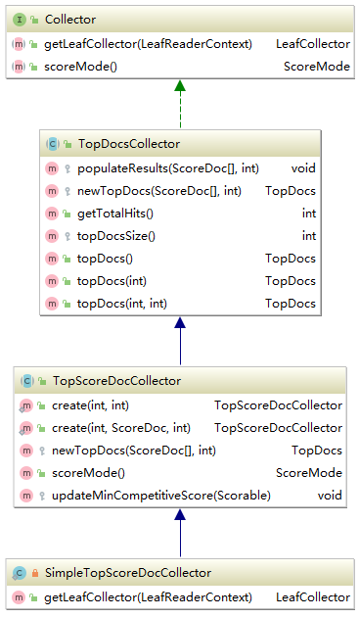
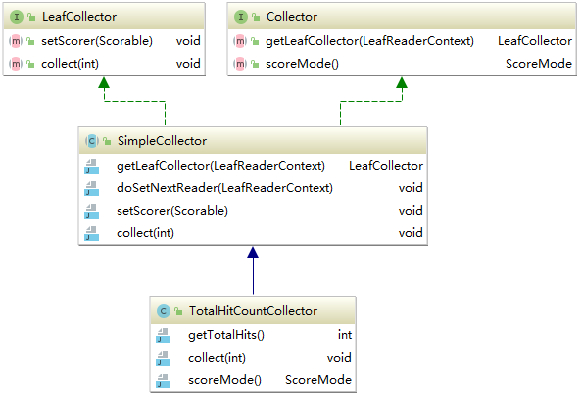
Lucene查询基本结构
收集评分最高的N个文档
统计匹配到的文档数量

Slide 19
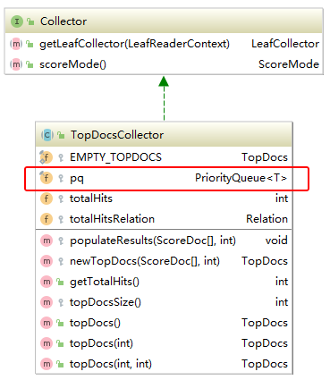
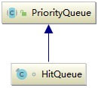
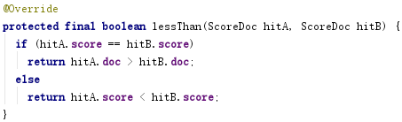


Lucene查询基本结构：TopDocsCollector
TopDocsCollector
--- 维护一个优先级队列 ,用于文档排序，队首分值最低
--- 提供从队列取文档的基本操作
提供两类获取TopDocs文档的方法:
1、获取队列中全部文档
2、获取部分文档(start, howMany)
totalHits：collector通过collect函数处理的文档数
totalHitsRelation：队列中实际存储的文档数与totalHits的关系

Slide 20



Lucene查询基本结构：TopDocsCollector
TopDocsCollector::topDocs(start, howMany)
--- 从队列中取出收集的文档
--- 按文档分值从高到低排序
获取收集的文档数量
获取收集的文档数量
剔除队列头的文档（分值最低的文档）
获取文档
封装成TopDocs
PriorityQueue
(doc score asc)
PQ.pop
howMany
Start
head
results
tail
5
4
3
2
1
0

Slide 21
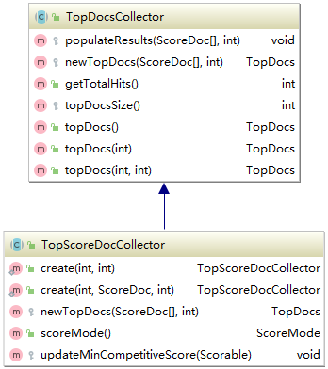
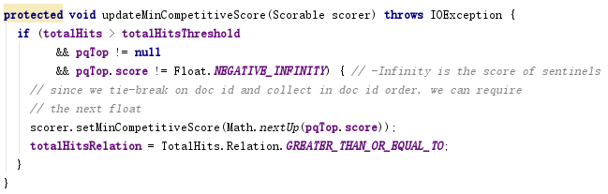
Lucene查询基本结构：TopScoreDocCollector
TopScoreDocCollector
--- 维护队列头pqTop，表示分值最小文档
--- 维护numHits，表示收集文档数，即队列长度
--- 维护totalHitsThreshhold，表示精确处理阈值
totalHits=0
按评分降序，id升序排列
totalHits=14
numHits=5
ignore
totalHitsThreshold=8
假设所有匹配上的文档正好是按评分降序和Id升序排列。
在totalHits<=totalHitsThreshhold时，这些文档会逐一与队列头比较分值与Id大小，判断是否入队。
在totalHits>totalHitsThreshhold时，之后的文档直接忽略
判断是否
触发阈值
队列是否已满

Slide 22
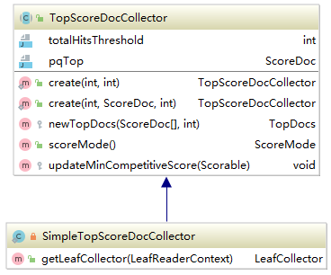
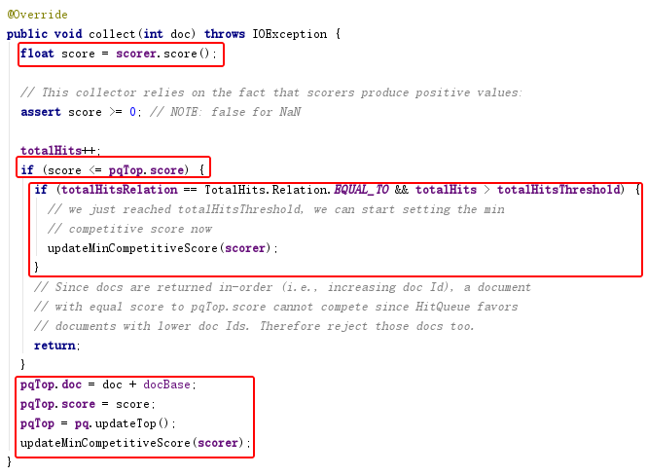
Lucene查询基本结构：SimpleTopScoreDocCollector
SimpleTopScoreDocCollector
--- 实现具体的文档收集过程
获取文档评分
文档评分太低，不能放入队列
首次触发阈值
满足条件文档入队。并更新分数忽略阈值

Slide 23
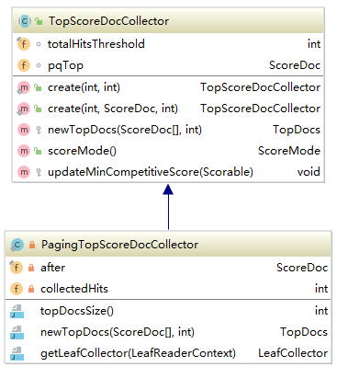
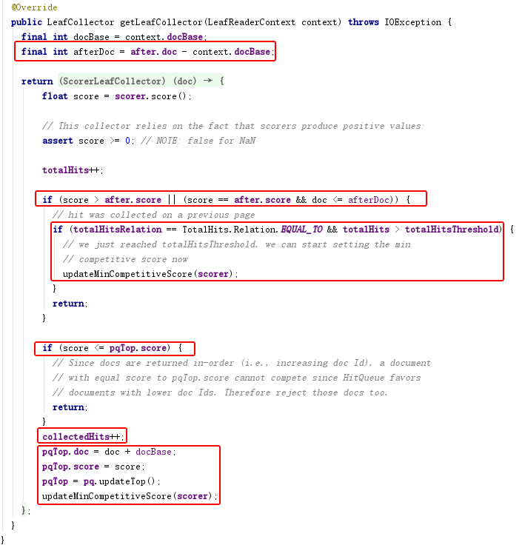
Lucene查询基本结构：PagingTopScoreDocCollector
PagingTopScoreDocCollector
--- 实现具体的文档分页收集过程
分段内需跳过的文档数
当前文档在after之后
初次触发阈值
当前文档在after之前
统计实际收集的文档数
文档入队。并更新分数忽略阈值

Slide 24

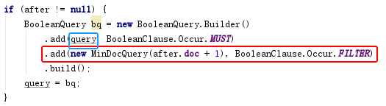
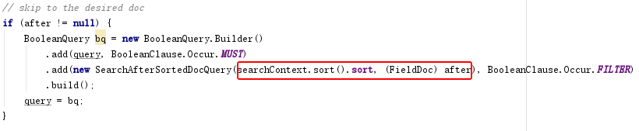
ES的查询实现：QueryPhase
QueryPhase::static execute
处理scrollContext（若有）
第一次scroll search，不做其他处理
余下scroll search，实现分页
获取上次查询结束点
如果查询是按文档Id排序(IndexOrder),直接跳过无用文档
查询排序方式是否支持EarlyTerminate,直接跳过无用文档
添加各类collector
合并所有collector为queryCollector
Lucene::IndexSearcher::search(SearchContext::query, queryCollector)

Slide 25
ES的查询实现：各类Collector
QueryPhase::static execute
处理scrollContext（若有）
添加earlyTerminationCollector
添加filteredCollector
添加additionalCollector (aggregations)
添加minScoreCollector
添加cancellableCollector
添加topDocsCollector
合并所有collector为queryCollector
Lucene::IndexSearcher::search(SearchContext::query, queryCollector)
依次调用所有collector的postProcess，更新searchResult

Slide 26
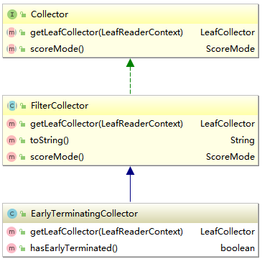
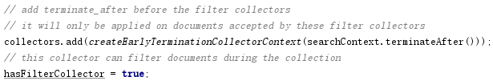
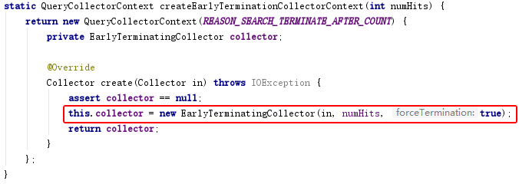




ES的查询实现：EarlyTerminationCollector
QueryPhase::static execute
添加earlyTerminationCollector
createEarlyTerminationCollectorContext(int numHits)
用于暂时保存其他收集器
构造FilterLeafCollector
通过Lucene::FilterCollector以及FilterLeafCollector实现收集器嵌套
注册其他收集器
实现自己的collect逻辑，并调用其他收集器
构造FilterLeafCollector

Slide 27
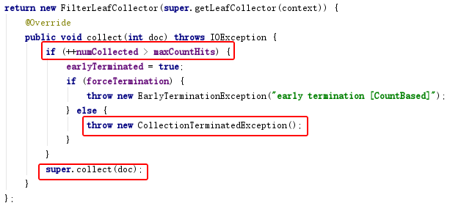

ES的查询实现：EarlyTerminationCollector
EarlyTerminationCollector::collect
处理完指定数量的文档
强制中断文档收集过程
用于结束当前segment的文档收集流程, IndexSearcher处理
执行其他collector

Slide 28
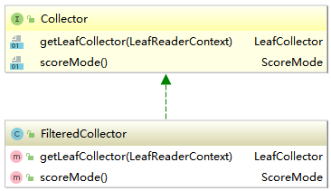
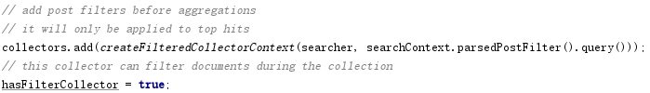

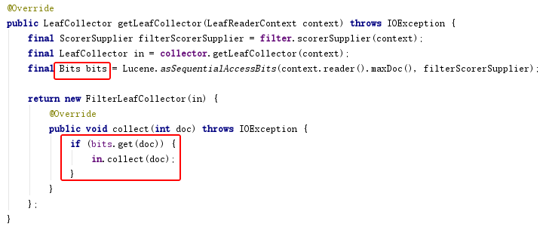
ES的查询实现：FilteredCollector
QueryPhase::static execute
--- postFilter
添加filteredCollector
createFilteredCollectorContext
根据Query对文档进行过滤
根据Query得到待过滤文档的Bits
根据Bits过滤文档

Slide 29
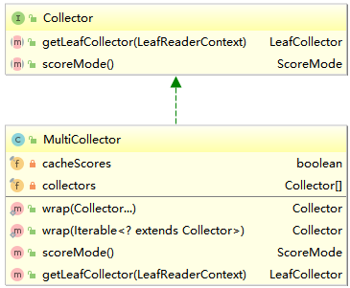

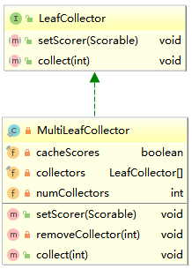


ES的查询实现：AdditionalCollectors
QueryPhase::static execute
添加额外的文档收集器
createMultiCollectorContext
由MultiCollector可获取MultiLeafCollect，并联各LeafCollector

Slide 30





ES的查询实现：MinScoreCollector
QueryPhase::static execute
添加minScoreCollector
createMinScoreCollectorContext
评分大于minimumScore的文档可被收集

Slide 31




ES的查询实现：CancellableCollector
QueryPhase::static execute
添加cancellableCollector
createCancellableCollectorContext
如果搜索任务被取消，则抛出异常终止搜索
DefaultSearchContext::task::isCancelled判断任务是否取消
task来自TransportAction::execute, 通过request创建

Slide 32

ES的查询实现：TopDocsCollector
QueryPhase::static execute
--- 收集查询的TopDocs
添加topDocsCollector
createTopDocsCollectorContext
根据查询参数，得到不同的TopDocsCollector
默认创建SimpleTopDocsCollector
scroll search，创建ScrollingTopDocsCollector
有collapse参数，创建CollapsingTopDocsCollector
size参数为0，创建EmptyTopDocsCollector

Slide 33




ES的查询实现：TopDocsCollectorContext
TopDocsCollectorContext::createTopDocsCollectorContext
--- 创建SimpleTopDocsCollector
计算待搜索的文档数量
根据rescore窗口大小校正待搜索的文档数量
创建SimpleTopDocsCollectorContext, 用于创建具体的Collector

Slide 34


ES的查询实现：SimpleTopDocsCollectorContext
SimpleTopDocsCollectorContext
--- 创建SimpleTopDocsCollector
若禁用TRACK_TOTAL_HITS，不统计全部匹配文档数量
若无分页（无searchAfter参数）
创建totalHitsThreshold=1的SimpleTopScoreDocCollector
若有分页（有searchAfter参数）
创建totalHitsThreshold=1的PagingTopScoreDocCollector
若需统计部分满足最低分数阈值的匹配文档数量
创建totalHitsThreshold=N的SimpleTopScoreDocCollector
或创建totalHitsThreshold=N的PagingTopScoreDocCollector
若需查询中有排序参数
创建totalHitsThreshold=1或N的SimpleFieldCollector
或创建totalHitsThreshold=1或N的PagingFieldCollector

Slide 35



ES的查询实现：SimpleTopDocsCollectorContext
SimpleTopDocsCollectorContext::postProcess
--- 处理查询结果
获取TopDocs以及maxScore
按是否包含排序字段进行封装
填充SearchContext::QuerySearchResult

Slide 36




ES的查询实现：TopFieldCollector
abstract TopFieldCollector
--- 可按若干字段排序的文档收集器
介绍Paging、simpleCollector，FieldComparator，
LeafFieldComparator，GroupSelector，FirstPass，
SecondPass，GroupReduce，Collapse
TopFieldCollector::create(Sort, numHits, after, totalHitsThreshold)
创建优先级队列，维护topN个文档
不包含分页，使用SimpleFieldCollector
包含分页，使用PagingFieldCollector
优先级队列用于收集文档，不保存文档字段内容，只保存id，因此FieldComparator需要保存对应字段的topN个文档的内容
slot表示文档id，bottom表示topN中最小文档，用于快速判断文档是否应该入队。优先级队列结合多个FieldComparator可实现文档按字段排序

Slide 37




ES的查询实现：ScrollingTopDocsCollectorContext
ScrollingTopDocsCollectorContext
--- 获取scrollsearch收集器，定义了获取查询结果的实现
--- 获取收集器逻辑与SimpleTopDocsCollectorConext相同
ScrollingTopDocsCollectorContext::postProcess
更新ScrollContext
第一轮scroll查询，lastEmittedDoc为null，会遍历所有文档，此时已经获取了整个查询的totalHits合maxScore数据
若只有一个分片，采用query_and_fetch，无独立的fetchPhase，query结束即得到lastEmittedDoc
query_then_fetch方式,fetch阶段给scrollContext赋值lastEmittedDoc

Slide 38


ES的查询实现：ProfileCollector
ProfileCollector
--- 提供收集器整个生命周期的计时功能
scoreMode --- 返回收集器的评分模式
getLeafCollector--- 返回segment收集器

Slide 39

ES的查询实现：ProfileCollector
getLeafCollector--- 返回segment收集器
计算获取代理Collector的时间
计算整个文档收集过程耗时
计算设置Scorer时间

Slide 40



ES的查询实现：InternalProfileCollector
InternalProfileCollector
--- 管理嵌套层级的Collector，并封装为ProfileCollector
InternalProfileCollector
可获取各层级collector运行耗时

Slide 41


ES的查询实现：InternalProfileCollector
InternalProfileCollector
ProfileCollector
FilterCollector
Doc
CancellableCollector
InternalProfileCollector
ProfileCollector
FilterCollector
MinScoreCollector
InternalProfileCollector
ProfileCollector
FilterCollector
FilteredCollector
InternalProfileCollector
ProfileCollector
FilterCollector
EarlyTerminationCollector
InternalProfileCollector
ProfileCollector
TopDocsCollector

Slide 42

ES的查询实现：其余查询阶段
QueryPhase::execute
--- 组合文档收集、rescore、suggest和aggregation阶段
文档收集阶段
QueryPhase::static execute
rescore阶段
suggest阶段
独立阶段
aggregation阶段
往searchResult填充各个profileCollector的统计结果
在收集的文档上进行重新打分操作
向coodinator返回结果，query阶段结束
获取文档收集结果
依次应用所有rescore操作
回填rescore结果

Slide 43




ES的查询实现：Fetch阶段
SearchScrollQueryThenFetchAsyncAction::moveToNextPhase
--- 合并query阶段各分片查询结果，得到topN文档Id，依次取回
合并各分片query结果，得到topN文档
SearchPhaseController::sortDocs
收集query阶段取得的各分片TopDocs
为每个文档打上shard标签
SearchPhaseController::mergeTopDocs
Coordinator
将文档按分片分类，确定每个分片下次查询的起点
遍历所有文档，根据文档shard标签确定每个shard的查询起点

Slide 44

ES的查询实现：Fetch阶段
SearchScrollQueryThenFetchAsyncAction::moveToNextPhase
--- 合并query阶段各分片查询结果，得到topN文档Id，依次取回
遍历各分片应取回的文档
构造Fetch请求
Coordinator
获取与分片所在节点的连接
发送fetch请求

Slide 45



ES的查询实现：Fetch阶段
FetchPhase::execute
--- 根据docIdsToLoad取回位于该分片的文档
遍历所有应取回文档
FetchPhase::loadStoredFields取回文档所有字段值
FetchPhase::getSearchFields根据所请求的字段取回文档字段值
只有store为true的字段可被取回
By default, field values are indexed to make them searchable, but they are not stored. This means that the field can be queried, but the original field value cannot be retrieved.
将查询结果封装为SearchHits
可根据_source参数取回所有字段
遍历fetchSubPhase执行额外的fetch阶段操作
FetchSourceSubPhase::hitExecute
取回所需字段

Slide 46




ES的查询实现：Fetch阶段
FetchPhase::execute
--- 根据docIdsToLoad取回位于该分片的文档
FetchSourceSubPhase::hitExecute
使用FetchSourceContext过滤出需要的字段
使用XContentBuilder将过滤出的字段编码，回填SearchHits的source
填充SearchContext::fetchResult, fetch阶段结束

Slide 47






ES的查询实现：Dfs阶段
DfsPhase::run
--- 统计分片内查询结果的词频和文档评率
统计词频
统计Term对应的文档频率
DataNode
填充DfsResult，Dfs阶段结束

Slide 48


ES的查询实现：DfsQuery阶段
DfsQueryPhase::run
--- 合并各分片的词频和文档频率
合并各分片的词频和文档频率
依次向各分片发送query请求
构造QuerySearchRequest
发送query请求
SearchService::executeQueryPhase
--- 在分片内应用全局统计数据，执行queryPhase
合并各分片的词频和文档频率
ContextIndexSearcher::setAggregatedDfs
执行queryPhase

Slide 49

ES的查询实现：应用全局统计数据
若无全局数据，使用分片内局部统计数据
应用全局词频数据
应用全局文档频率数据

